Slide 1
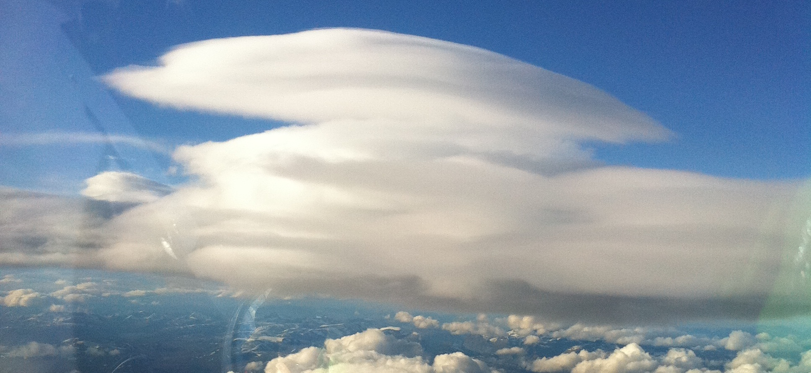
Principles of Flight
Flygeprinsipper for seilfly

Slide 2
Ulf Hustad
Instruktør og skolesjef i Gauldal Seilflyklubb
Instruktør i NTNU flyklubb
1500 timer og 1900 starter i seilfly
700 timer og 1100 starter som instruktør
Bølgeentusiast, men tåler også termikk og hang ☺

Slide 3
Principles of Flight – i grove trekk
    Krefter
    Motstand
    Stabilitet
    Prestasjoner
    I hovedsak kapittel 5 og 6 i læreboka

Slide 4
Principles of flight:
Hvorfor flyr fly?
  Krefter som virker på et fly
  Tyngdepunkt
  Trykksentrum

Slide 5
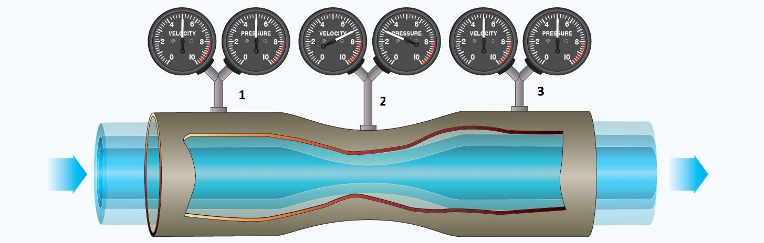
Bevegelse gjennom luft:
Trykk og hastigheter

Slide 6
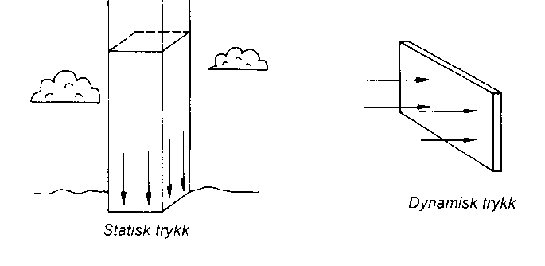
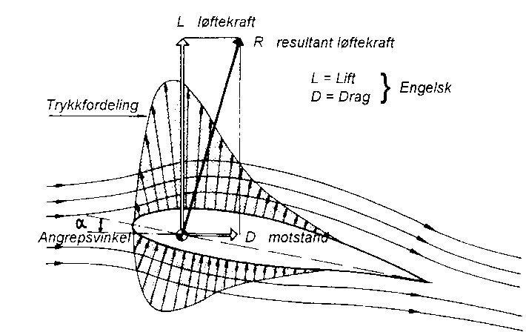
Bernoullis lov:
Totaltrykk er konstant
  Totaltrykk = Statisk trykk + Dynamisk trykk
  Dynamisk trykk – Bevegelseshastighet
  Dersom luftes hastighet øker, så øker det dynamiske trykket. Det statiske trykket reduseres da tilsvarende
En vinge flyr fordi:
Luften strømmer raskere på oversiden av vingen pga dens utforming. Dermed skapes en trykkforskjell slik at
vingen løftes opp- og bakover (R).
  R, resultantløftekraft, består av hhv. løft- og motstandskraft (L og D)

Slide 7
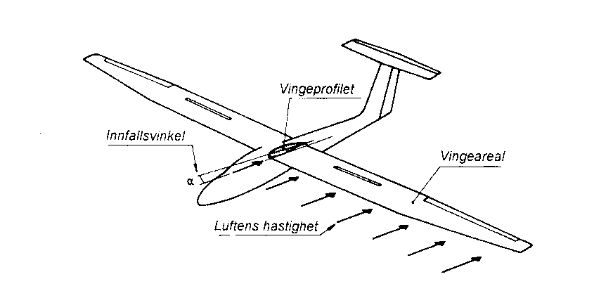
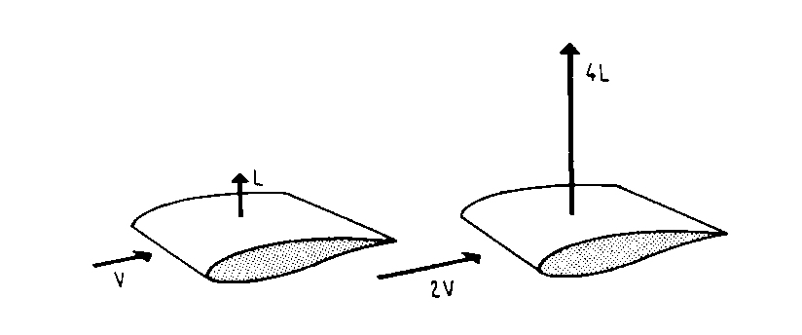
Løftekraften, L:
  Påvirkes av :
  Luftens hastighet rundt vingen
  Vingeprofilens form
  Vingearalet
  Luftens tetthet
  Vingens angrepsvinkel
Det dynamiske trykket er proporsjonalt med kvadratet av bevegelseshastigheten.
  Det betyr at ...... ”Dersom man dobler farten vil løftekraften (L) bli fire ganger større. ” L ~ V²
En fordobling av vingearealet fordobler tilsvarende løftekraften.
Luftens tetthet er større ved bakken enn i høyden. Dvs at man må ha større flyhastighet i høyden for å opprettholde løftet

Slide 8
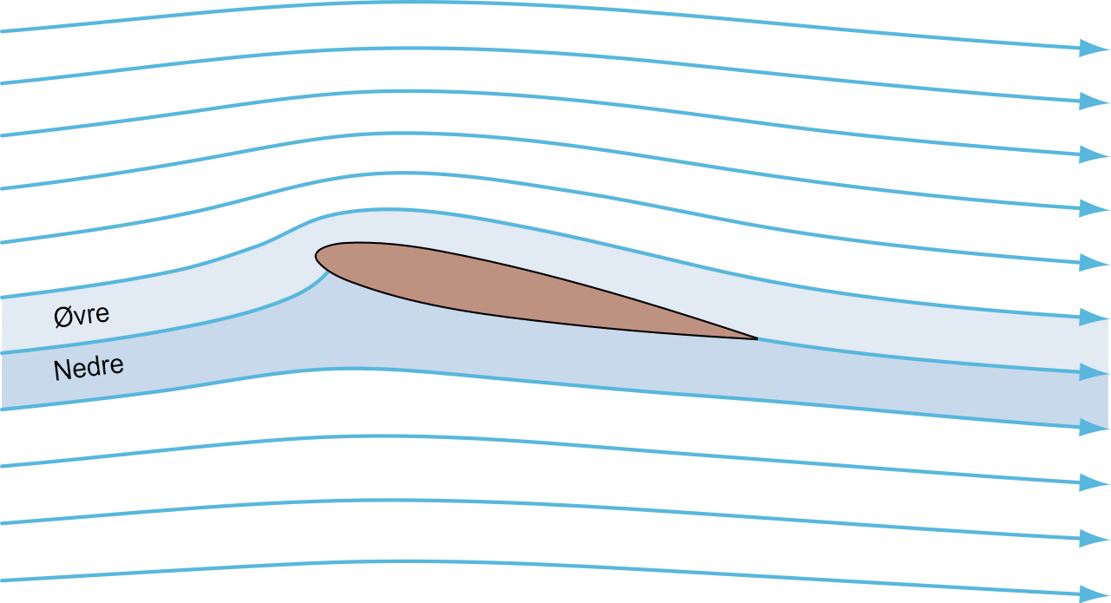
Luftstrøm over og under vingen

Slide 9
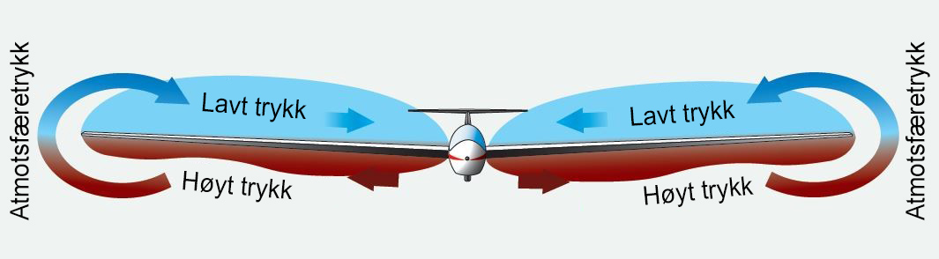
Luftstrømmer langs vingespennet

Slide 10
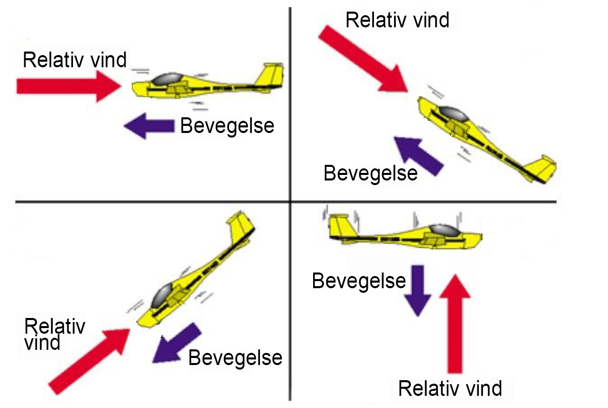
Relativ vind

Slide 11
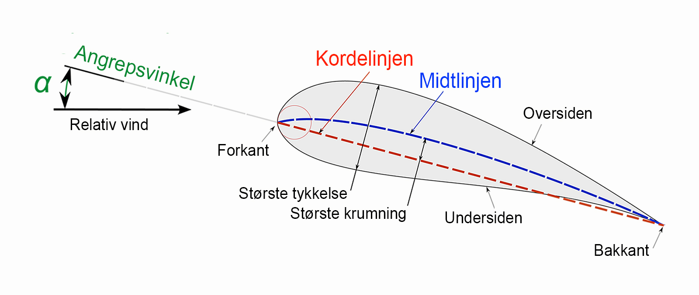
Vingeprofilet og angrepsvinkel

Slide 12
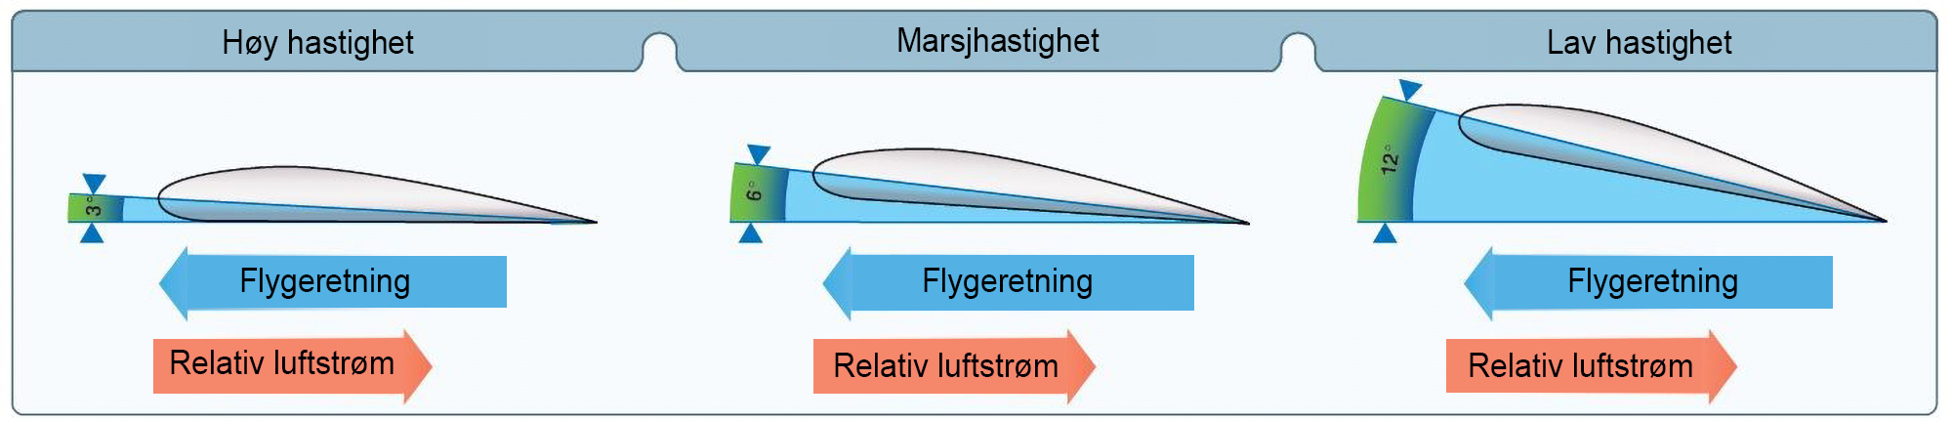
Innfallsvinkel ved ulike hastigheter

Slide 13
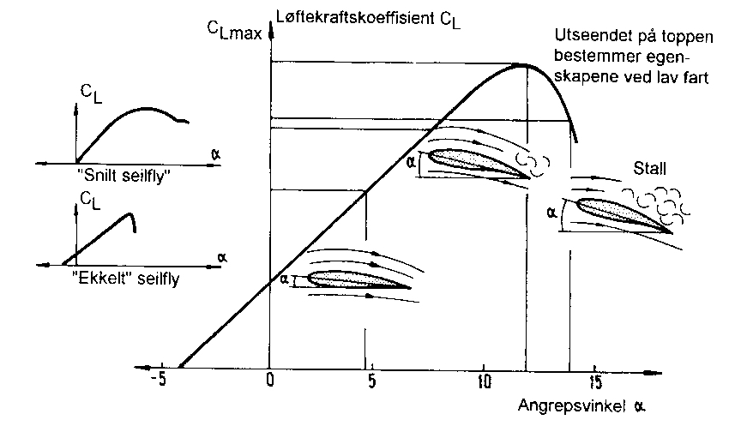
Innfallsvinkelen, α
  ”Vinkelen mellom vingens korde og luftstrømmens retning mot profilet”
  Kalles også angrepsvinkelen
  Løftekraften øker med økende innfallsvinkel
  (inntil steiling oppstår)
Løftekraftskoeffisienten, C_{L}
  Et tall som angir løftet
  Avhengig av vingeprofil og innfallsvinkel
  C_{L} øker med økende innfallsvinkel inntil et visst punkt hvor steiling (Stall) oppstår
Korde

Slide 14
Steiling (stall)
Steiling oppstår når angrepsvinkelen blir stor nok
  Ved lav hastighet
  Påvirkes av G-belastning
Indikatorer er høy nesestilling, lite fartslyd, «løse» ror og vibrasjoner i flyet
Uttak av steiling: Nøytrale balanse- og sideror og stikka frem til man har fått normal flyfart, trekk deretter flyet ut av stup og rett opp vingene

Slide 15
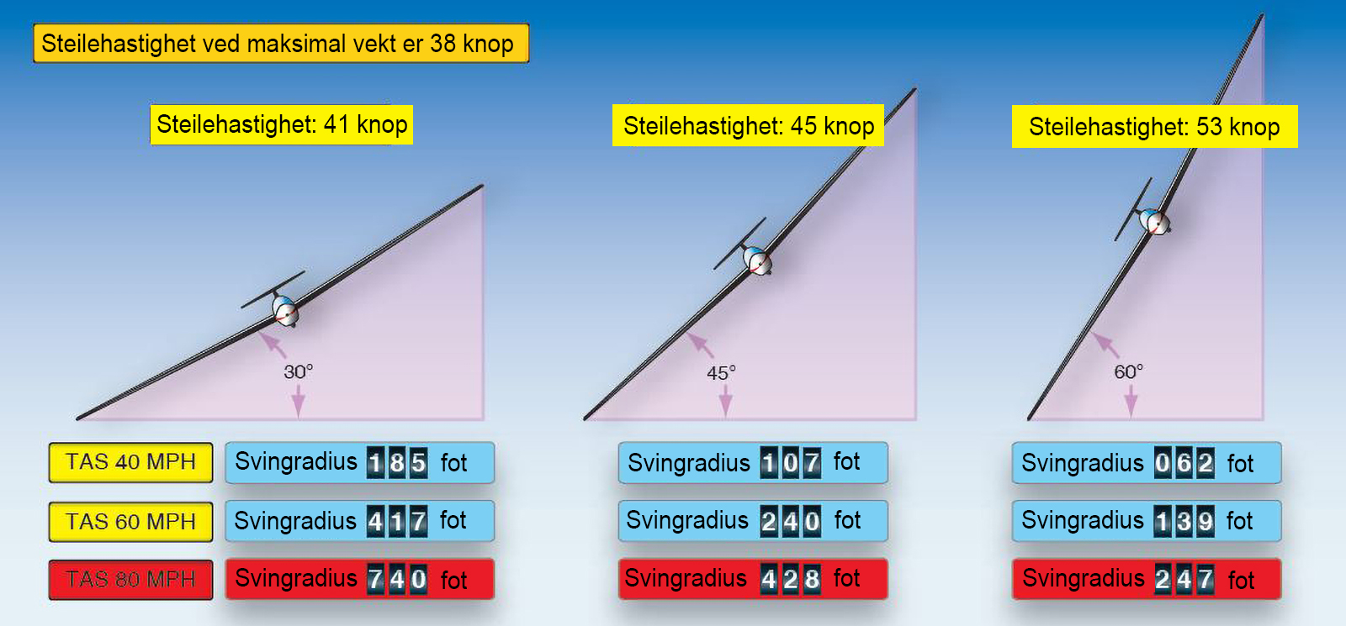
Angrepsvinkel og steiling

Slide 16
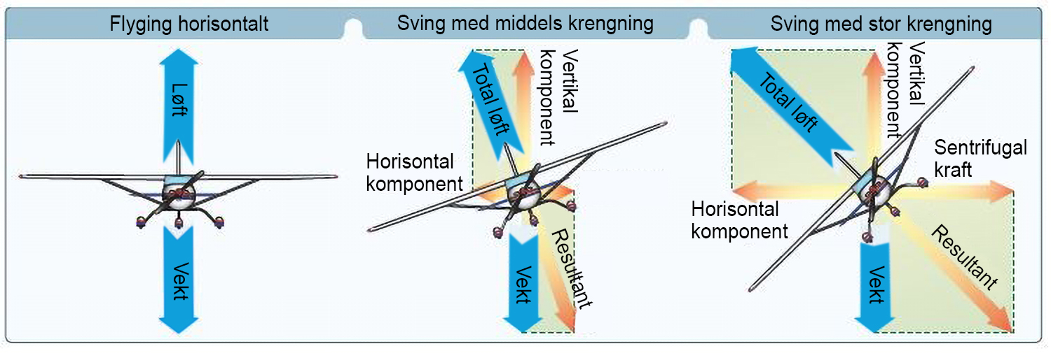
Krefter i svinger

Slide 17
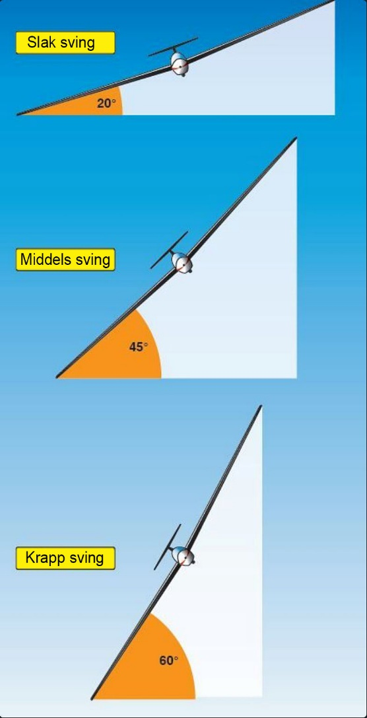
Krenging, G-krefter og steiling
Krenging | Lastefaktor | Økning i steilehastighet
30° | 1,15 G | 1,1
45° | 1,44 G | 1,2
60° | 2,00 G | 1,4
75° | 4,00 G | 2,0

Slide 18
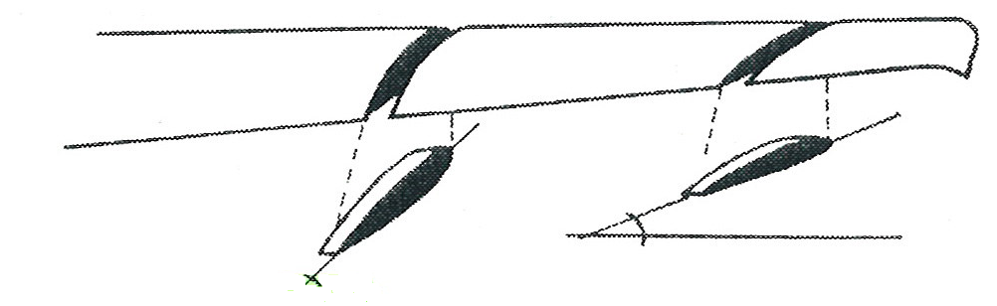
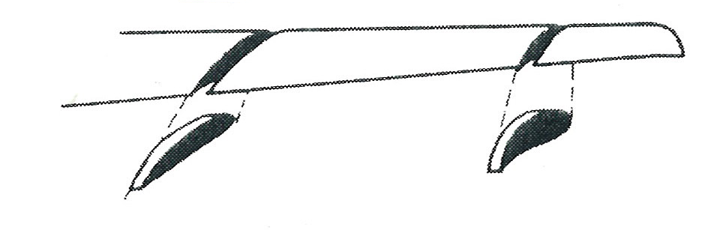
Geometrisk vridning
  Forandring av innfalsvinkelen fra vingerota til vingetippen
Aerodynamisk vridning
  Forskjellig form på vingeprofilet ved vingerota og vingetippen
  Vridning (“wash-out”) skal gi flyet bedre steile-/flikkegenskaper: vingetippen steiler etter vingerota (oppstår i øvelsen “mushende steiling”)
  Ofte brukes det en kombinasjon av geometrisk- og aerodynamisk vridning

Slide 19
Spinn – kap. 6.3.5
Asymmetrisk utsteilet fly, oppstår som regel i en sving som er dårlig utført:
  Indre vinge er helt utsteilet, ytre vinge er helt eller delvis utsteilet (vingetippen kan «fly»)
  Flyet roterer og faller nedover, normalt med nesa skarpt nedover (mister høyde veldig raskt)
  Uttak av spinn: følg flyets manual; standard prosedyre er:
    Nøytrale balanseror, sideror motsatt rotasjonsretning og stikka frem. Når rotasjon opphører settes sideror i nøytral. Når flyet oppnår normal flyhastighet trekkes det rolig og bestemt ut av stup og man retter opp vingene.

Slide 20
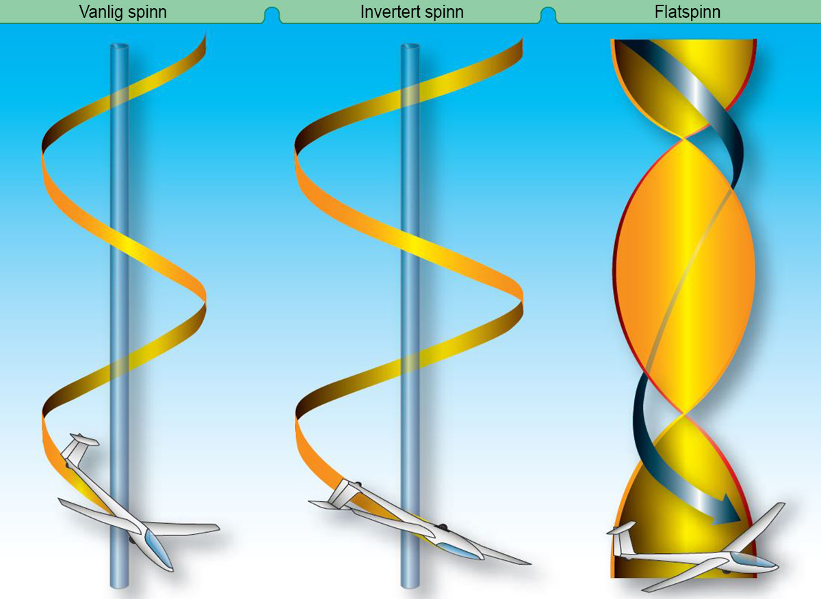

Slide 21
Styrtspiral
Flyet flyr med nesa ned i en sirkelbevegelse
  Kan oppstå i forbindelse med sirkling
  Bygger hastighet fort
  Trekk rolig ut av stupet og rett opp vingene
Forskjell fra spinn: i spinn er flyet utsteilet og flyr ikke. Da må man først få flyet ut av spinn/ steiling og over i flyging før man kan ta det ut av stupet.
  I styrtspiral flyr flyet og man kan umiddelbart iverksette uttrekk av stupet!

Slide 22
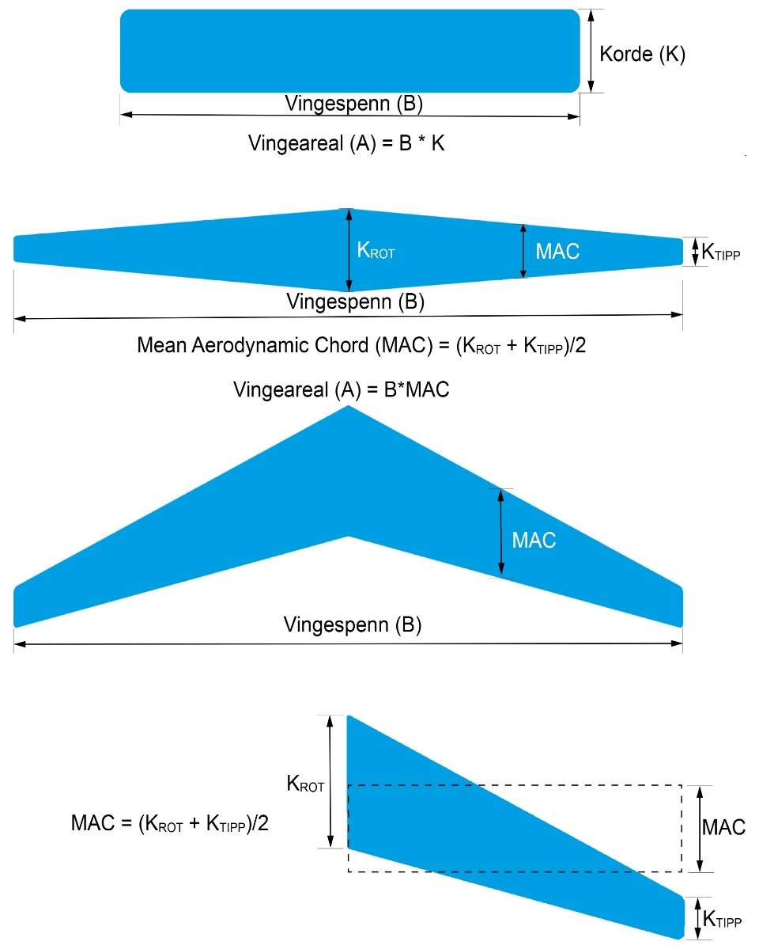
Vingeformer og areal

Slide 23
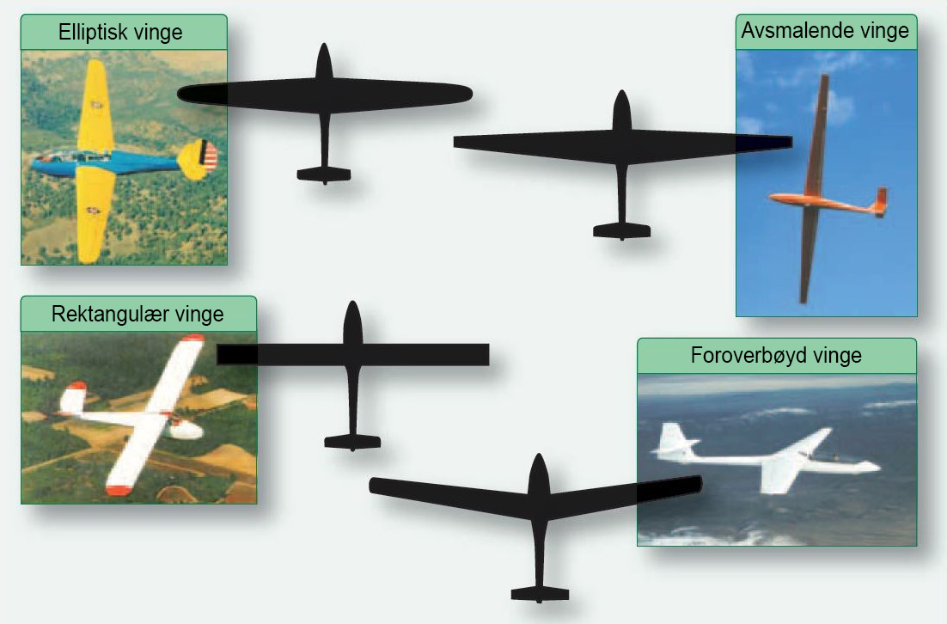
Vingeformer på fly

Slide 24
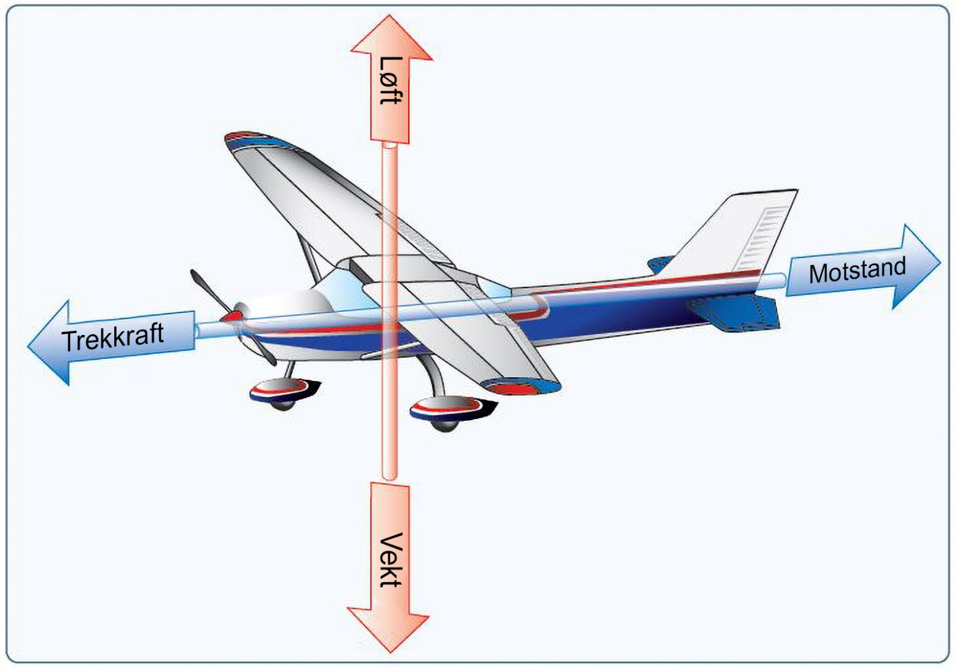
Krefter

Slide 25
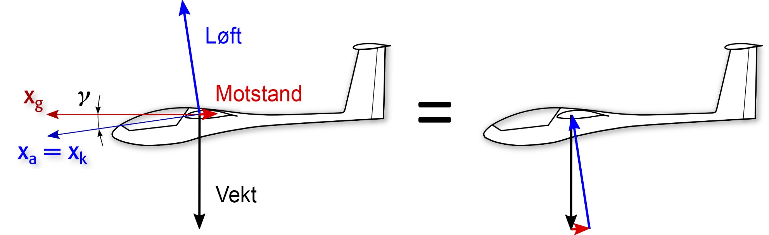
Krefter påvirker flyet
Seilfly: kun tyngdekraften som sørger for bevegelse
Vingene og haleflaten sørger for at vi faller fremover og ikke faller rett ned ☺

Slide 26
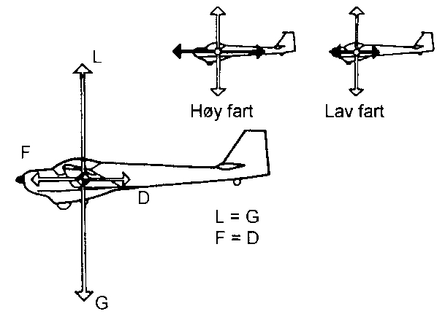
Kraftpåvirkninger på et fly rett frem
  Vingen skaper løft
    Løft deles i løftekraft og motstand
  Glidetall defineres som L(Løft) / D(Motstand)
    Når glidevinkel er liten vil L≈G
  Eksempel:
    L = Vekt(kg) * 10(N/kg)
      Fly og pilot veier 300 kg → L =300*10 = 3000N
    Hvis motstanden er 100N, hva er flyets glidetall (Glidetall=L/D)
      → Glidetallet = 3000/100
      → Glidetallet = 30
  Å redusere motstand er viktig for ytelsene
g

Slide 27
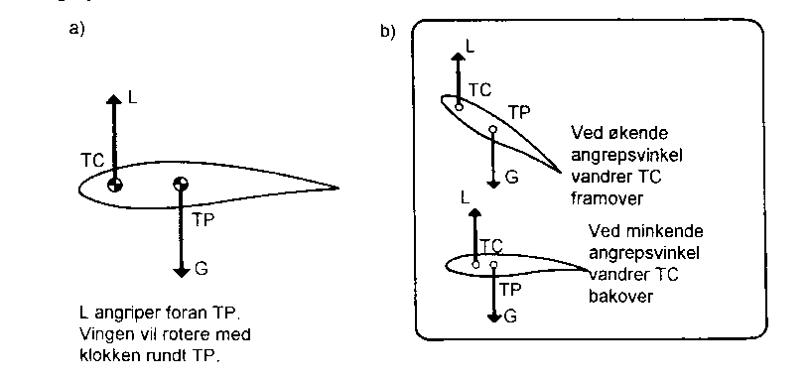
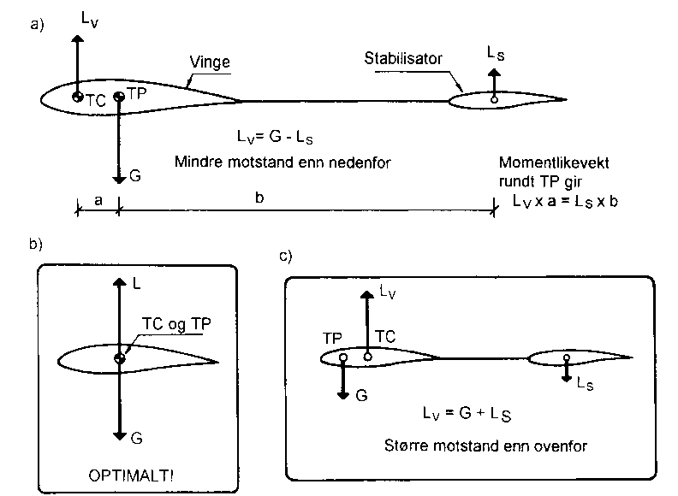
Tyngdepunkt og trykksentrum
  Tyngdepunkt, Tp : Det punkt hvor tyngdekraften angriper
  Trykksentrum, Tc : Det punkt hvor løftekraften angriper
Ved konstant vekt ligger Tp stille
Tc vandrer fremover ved økende innfallsvinkel
Når Tc og Tp ikke ligger i samme punkt vil vingen være ustabil. For å stabilisere dette bruker vi høyderorsflaten.

Slide 28
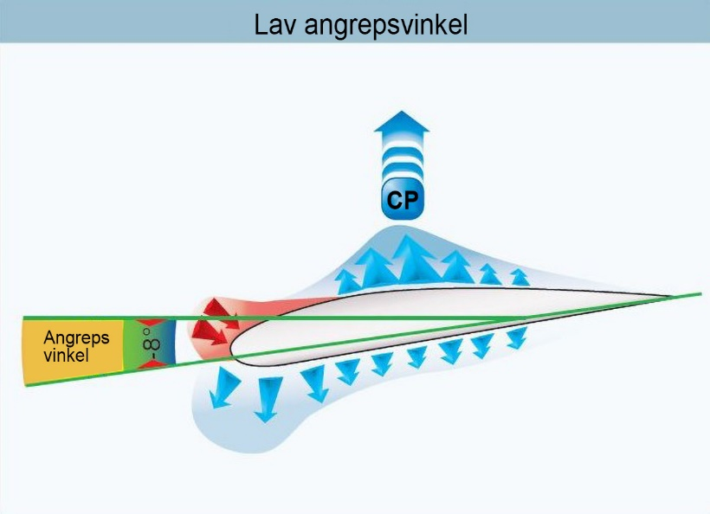
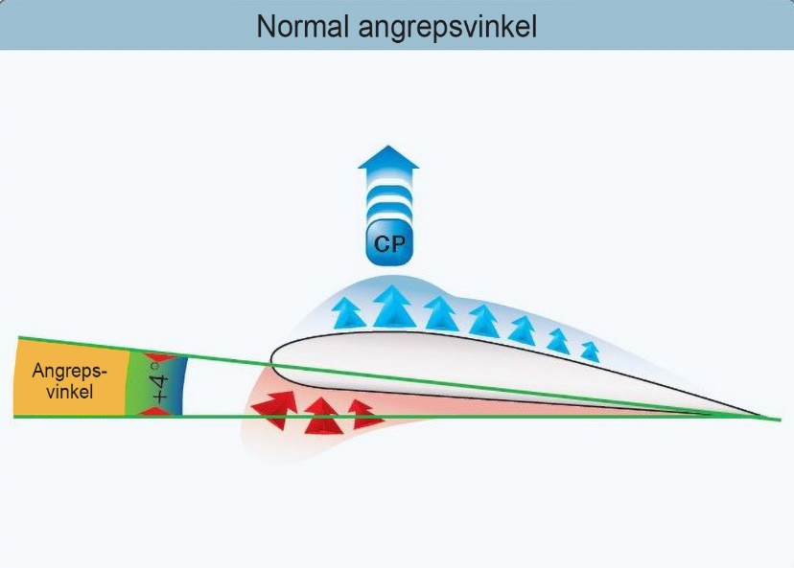
Trykksenter og innfallsvinkel

Slide 29
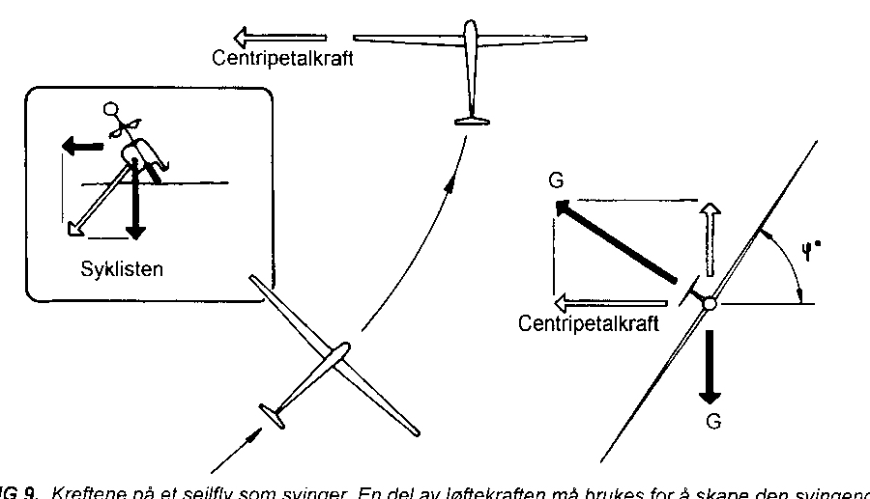
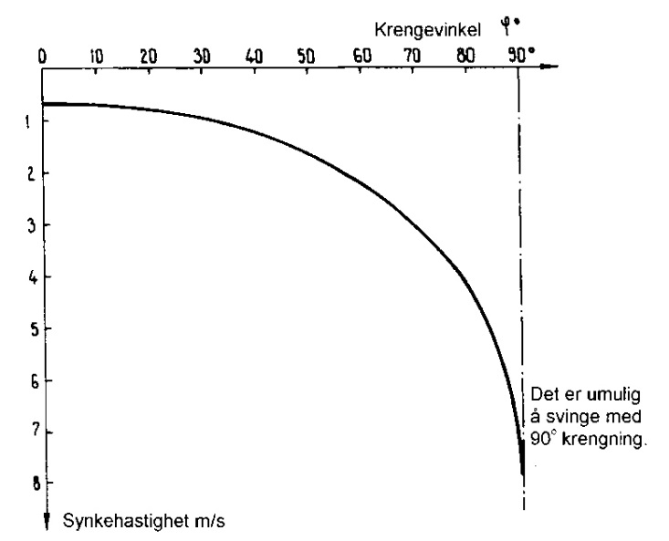
Kraftpåvirkninger på et fly i sving
  I sving vil en del av løftekraften brukes for å skape svingen, Sentripetalkraft
  For å unngå synk må L(løftet) økes i sving slik at den er lik eller større enn G.
  Dette gjøres ved å øke farten og innfallsvinkelen α.
  Jo mer vi krenger jo større blir motstanden og dermed gjennomsynket.
  Når krengningen overstiger ca. 45 grader øker gjennomsynket mye.

Slide 30
For at vingene skal arbeide minst mulig (og dermed motstanden bli minst mulig) bør Tp ligge bak Tc. Da vil Tc og Tcc skape løft oppover.
  Tcc = trykksenteret til høyderoret
  Mange piloter bruker ekstra vekt i halepartiet nettopp pga dette.
  NB! Om Tp kommer for langt bak kan flyet bli farlig å fly ved lav hastighet
  → Følg alltid vektbelastningene som er angitt for flyet.
    Lette personer må f.eks bruke ekstra blyvekt.
    For tunge personer kan man risikere
    at høyderoret ikke strekker til.
Tp ligger bak Tc
Tc ligger bak Tp
Typisk vektkrav i cockpit (forsetet) er mellom 70 og 110 kg

